Slide 1
Перспективи українських виробників молчної продукції на європейских ринках.
Рафальська М.С.
Щебетун Д.О.

Slide 2
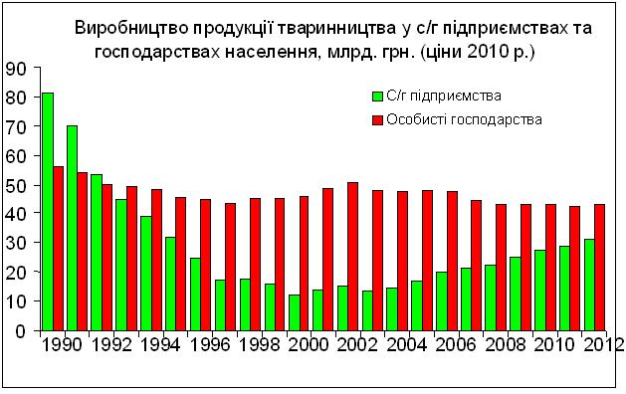
Розвиток українського ринку молока і молочної продукції відбувається в руслі загальносвітових тенденцій.

Slide 3
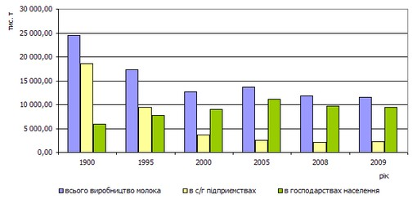
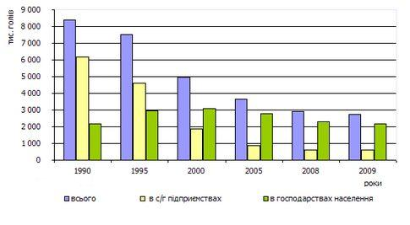
Обсяги виробництва молока в Україні з 1990 року до 2009 року скоротилися більш ніж у два рази (з 24,5 млн. т в 1990 р. до 11,6 млн. т в 2009 році).
Чисельність поголів'я корів за 1990-2009 рр. в усіх категоріях господарств скоротилася з 8378 тис. до 2758 тис. голів (або на 67%).

Slide 4
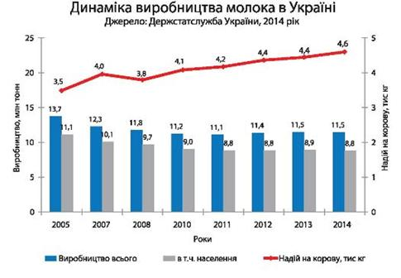
У 2013-му році в Україні виробили 11,5 млн. тонн молока, що дало їй змогу зайняти п’яте місце після країн ЄС, Індії, США та Китаю.

Slide 5
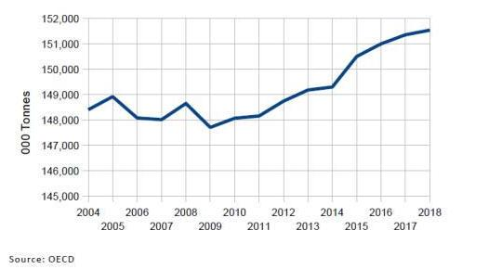
Населення планети щороку зростає майже на 80 млн. осіб. Відтак ємність ринку молочної продукції збільшується щонайменше на 20 млн. т. Згідно з даними Євростату споживання молочної продукції у Європі буде різко збільшуватися з 149,2 млн. тонн у 2014 році до 151,5 млн. тонн у 2018 році.

Slide 6
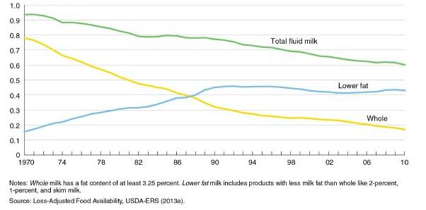
На тлі світових тенденцій харчування споживання молочної продукції з високою жирністю скорочується, а з низькою жирністю навпаки підвищується. Це пов’язано з тим, що молочна продукція з високою жирністю містить багато калорій і особи, які слідкують за фігурою відмовляються від її споживання. Але необхідність поживних речовин і вітамінів такої продукції спонукає їх до заміни на молочну продукцію з невисокою жирністю.

Slide 7
Основними проблемами виробників молочної продукції в Україні є:
неадекватна державна підтримка
невизначеність із ринком землі
дорогі кредити
бюрократія та корупція
низька якість продукції
відсутність кваліфікованих кадрів.

Slide 8
Таблиця 1. Виробництво і споживання основних видів молочної продукції в країнах ЄС
МЛН. ТОНН | Споживання | Виробництво
Молоко | 31,26 | 31,53
Сир | 67,08 | 9,02
Сухе молоко | 19,31 | 2,6
Масло | 3,26 | 1,67

Slide 9
Перспективи виходу:
Концентрація на виробництві сиру, сухого молока і масла.
Виробництво молочної продукції з низькою жирністю.
Покращення якості продукції
Збільшення поголів’я корів та великої рогатої худоби.
Вивчення досвіду кооперації провідних країн - молочних виробників світу і впровадження цього досвіду в Україні.

Slide 10
Дякуємо за увагу

